Slide 1


中间件安全
主讲：Gnosis
Notes:
s

Slide 2
4.1.3 tomcat
Tomcat 服务器的安全设置
Tomcat 服务器的日志审计方法

Slide 3
Tomcat 服务器的安全设置
了解 Tomcat 服务器启动的权限
了解 Tomcat 服务器后台管理地址和修改管理账号密码的方法
了解隐藏 Tomcat 版本信息的方法
了解如何关闭不必要的接口和功能
了解如何禁止目录列表，防止文件名泄露
掌握 Tomcat 服务器通过后台获取权限的方法
掌握 Tomcat 样例目录 session 操纵漏洞

Slide 4
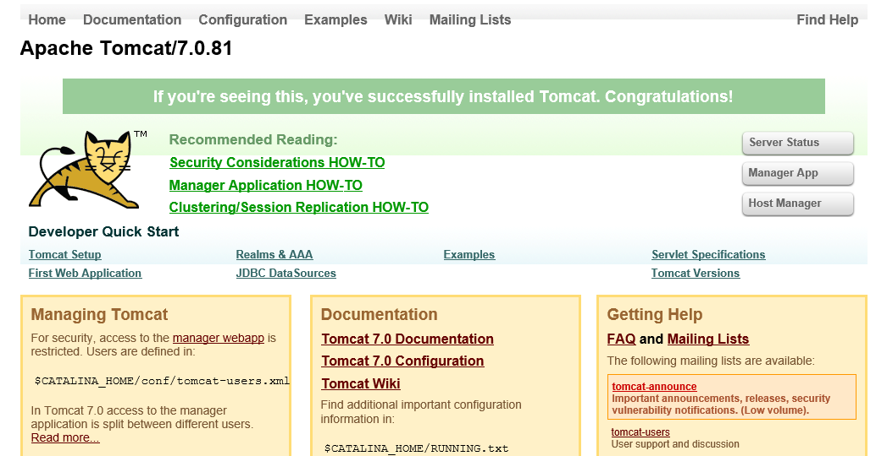
Tomcat 服务器的安全设置
Tomcat 是一个小型的轻量级应用服务器，在中小型系统和并发访问用户不是很多的场合下被普遍使用，是开发和调试 JSP 程序的首选。

Slide 5
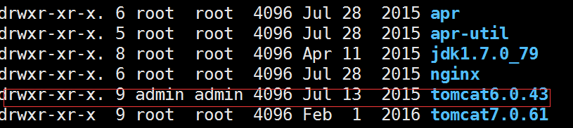
Tomcat 服务器的安全设置 ——了解 Tomcat 服务器启动的权限
1、tomcat启动用户权限必须为非root权限，尽量降低tomcat启动用户的目录访问权限；
2、如需直接对外使用80端口，可通过普通账号启动后，配置iptables规则进行转发。
备注：避免一旦tomcat服务被入侵，黑客直接获取高级用户权限危害整个server的安全。
基于安全考虑，将tomcat的使用权限赋给admin组，admin用户，只要设置到这个组中，即可以直接使用tomcat。这样一来可以防止用户误删系统或其他用户的文件；二来即使tomcat中的项目有漏洞遭到攻击，也不至于破坏系统。
chown -R admin.admin tomcat
Notes:
JDK环境，要求1.7.x
export JAVA_HOME=/usr/local/jdk1.7.0_71
export CLASSPATH=.:$JAVA_HOME/lib/dt.jar:$JAVA_HOME/lib/tools.jar
export PATH=$JAVA_HOME/bin:$PATH

Slide 6
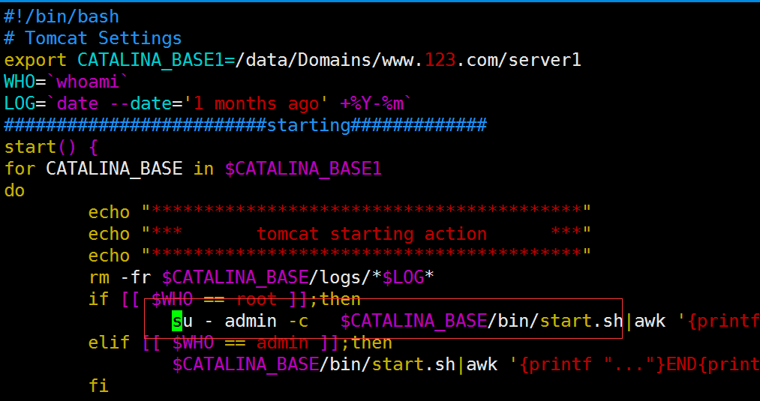
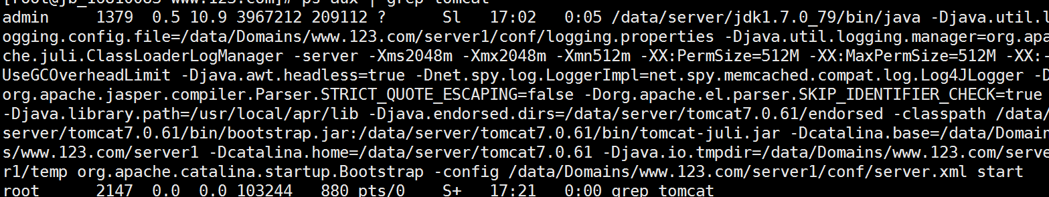
Tomcat 服务器的安全设置 ——了解 Tomcat 服务器启动的权限
设置启动脚本

Slide 7
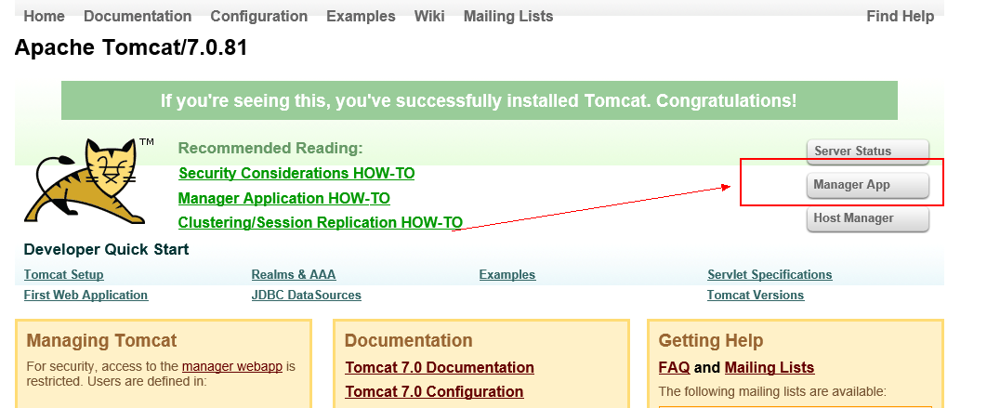
IIS 服务器的安全设置——了解 Tomcat 服务器后台管理地址和修改管理账号密码的方法
tomcat服务器http://localhost:8080/ 这样访问，点击Manager App后要求输入用户名和密码才能进入管理应用界面

Slide 8
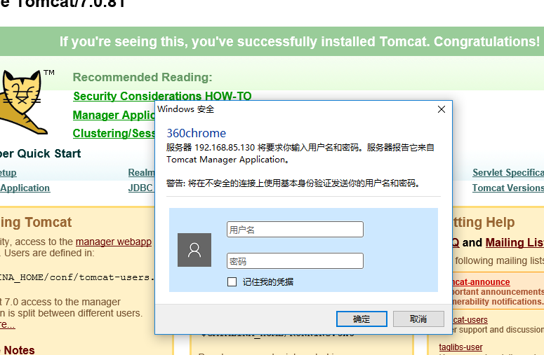
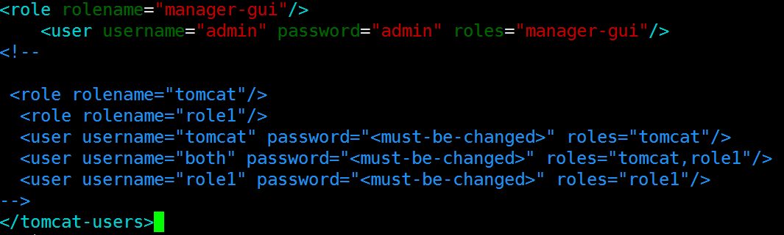
IIS 服务器的安全设置——了解 Tomcat 服务器后台管理地址和修改管理账号密码的方法
弹出
打开tomcat-users.xml这个文件 进行如下配置 在</tomcat-users>节点的前面

Slide 9
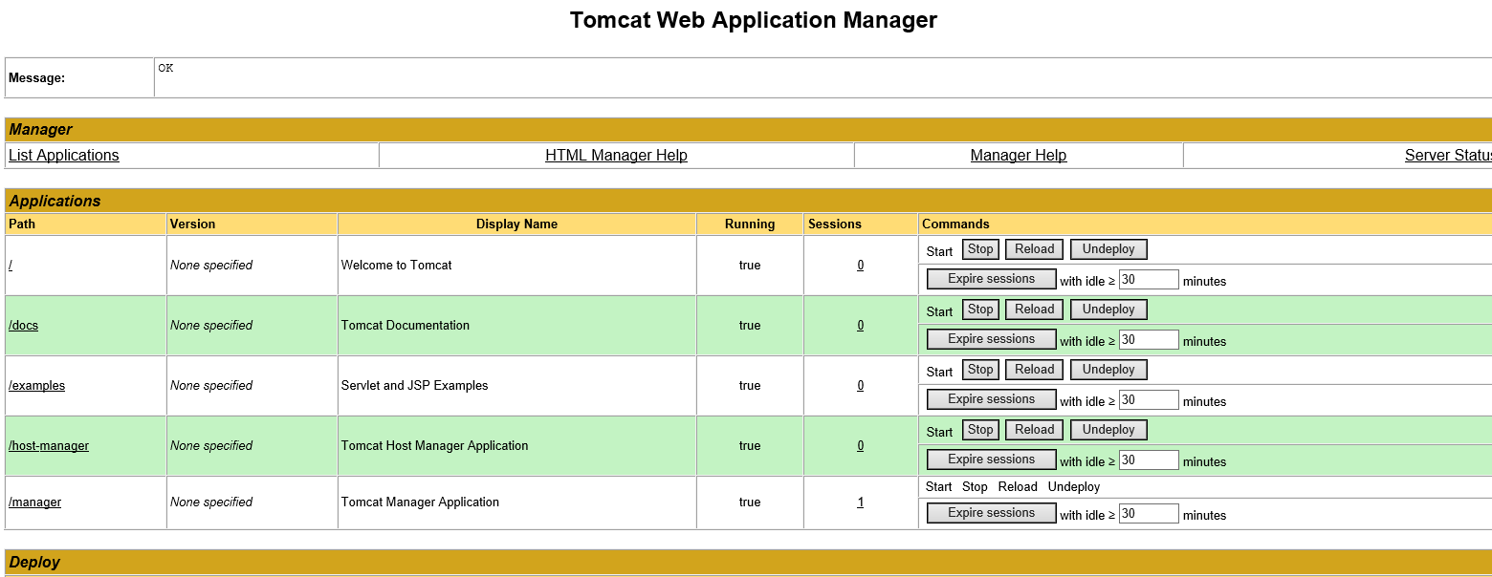
IIS 服务器的安全设置——了解 Tomcat 服务器后台管理地址和修改管理账号密码的方法
进行这样的配置后保存，重启tomcat服务器 再进行访问http://localhost:8080/ 点击Manager App后输入用户名为admin和密码为admin即可进入管理应用界面

Slide 10

Tomcat服务器的安全设置——了解隐藏 Tomcat 版本信息的方法
1 、首先备份tomcat
2、进入tomcat的lib目录找到catalina.jar文件
3、unzip catalina.jar之后会多出两个文件夹
4、 编辑配置文件ServerInfo.properties

Slide 11
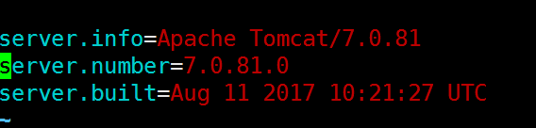
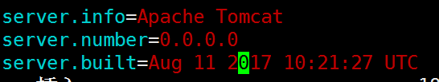
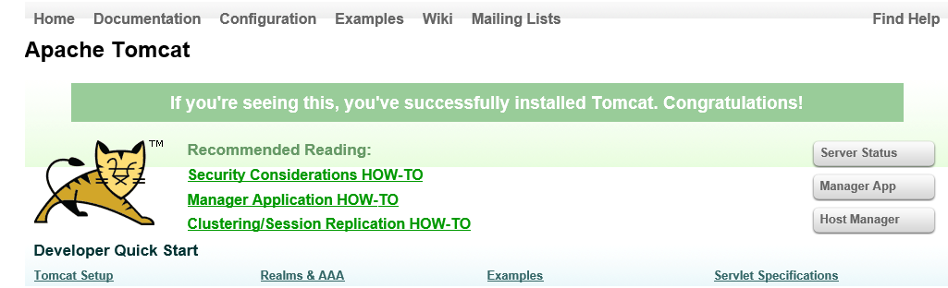
Tomcat服务器的安全设置——了解隐藏 Tomcat 版本信息的方法
5、编辑配置文件ServerInfo.properties
6、将修改后的信息压缩回jar包
jar uvf catalina.jar org/apache/catalina/util/ServerInfo.properties
7.重启服务

Slide 12
Tomcat服务器的安全设置——了解如何关闭不必要的接口和功能
禁用管理端
1、删除默认的｛Tomcat安装目录｝/conf/tomcat-users.xml文件，重启tomcat后会自动生成新的文件；
2、删除｛Tomcat安装目录｝/webapps下默认的所有目录和文件；
3、将tomcat应用根目录配置为tomcat安装目录以外的目录。
配置样例：
<Context path="" docBase="/home/work/local/tomcat_webapps"
debug="0" reloadable="false" crossContext="true" />
备注：
对于前端web模块，Tomcat管理端属于tomcat的高危安全隐患，一旦被攻破，黑客通过上传web shell的方式将会直接取得服务器的控制权，后果极其严重

Slide 13
Tomcat服务器的安全设置——了解如何关闭不必要的接口和功能
telent管理端口保护
1、修改默认的8005管理端口为不宜猜测的端口（需要大于1024）；
2、修改SHUTDOWN指令为其他字符串。
配置样例：
<Server port="8527" shutdown="dangerous">
备注：
以上配置想的配置内容只是建议配置，可以按照服务实际情况进行合理配置，但要求端口配置在8000～8999之间

Slide 14
Tomcat服务器的安全设置——了解如何关闭不必要的接口和功能
ajp连接端口保护
1、修改默认的ajp的8009端口为不以冲突的大于1024的端口；
2、通过iptables规则限制ajp端口的访问权限仅为线上机器。
配置样例：
<Connector port="8528" protocol="AJP/1.3" />
备注：
以上配置项的配置内容仅为建议配置，请按照服务实际情况进行合理配置，但是要求端口配置在8000～8999之间；
保护此端口的目的在于防止线下的测试流量被mod_jk。

Slide 15
Tomcat服务器的安全设置——了解如何禁止目录列表，防止文件名泄露
文件列表访问控制
1、conf/web.xml文件中default部分listings的配置必须为false。
配置样例：
<init-param>
<param-name>listings</param-name>
<param-value>false</param-value>
</init-param>
备注：
false为不列出目录文件，true为允许列出，默认为false

Slide 16
Tomcat服务器的安全设置——掌握 Tomcat 服务器通过后台获取权限的方法
.利用Tomcat管理后台配置弱点渗透网站实例
Tomcat 默认存在一个管理后台，默认的管理地址是http://IP或域名:端口号/manager/html。通过此后台，可以在不重启Tomcat服务的情况 下方便地部署、启动、停止或卸载WEB应用。但是，如果配置不当的话就存在很大的安全隐患。
https://mp.weixin.qq.com/s/eD8B3yCqP38KN8tEd9p7Kg

Slide 17
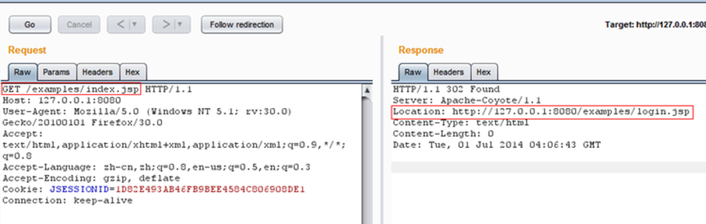
Tomcat服务器的安全设置——掌握 Tomcat 样例目录 session 操纵漏洞
Apache Tomcat默认安装包含”/examples”目录，里面存着众多的样例，其中session样例(/examples/servlets /servlet/SessionExample)允许用户对session进行操纵。因为session是全局通用的，所以用户可以通过操纵 session获取管理员权限。
http://www.moonsec.com/post-446.html

Slide 18
Tomcat 服务器的日志审计方法—— 了解 Tomcat 的日志种类
Cataline引擎的日志文件，文件名catalina.日期.log
Tomcat下内部代码丢出的日志，文件名localhost.日期.log（jsp页面内部错误的异常，org.apache.jasper.runtime.HttpJspBase.service
类丢出的，日志信息就在该文件！）
Tomcat下默认manager应用日志，文件名manager.日期.log
控制台输出的日志，Linux下默认重定向到catalina.out
Access日志（Servlet.xml配置）
应用程序通过log4j.properties：${catalina.base}/logs/probe.log重定向过来的日志

Slide 19
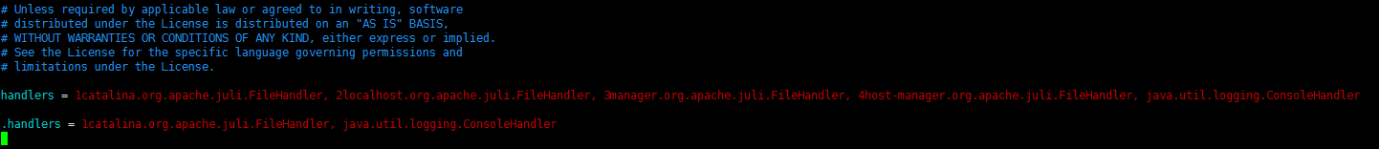
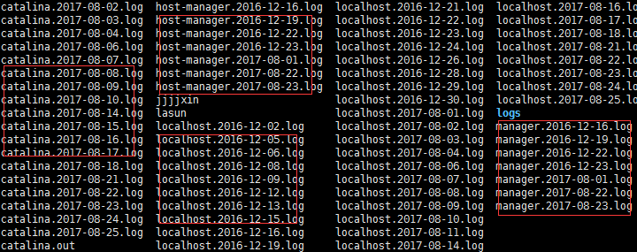
Tomcat 服务器的日志审计方法—— 了解 Tomcat 的日志种类
Tomcat使用的日志配置文件：$CATALINA_BASE/conf/logging.properties

Slide 20
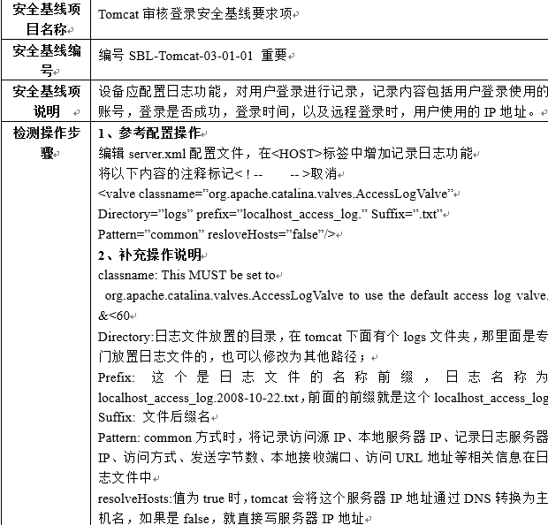
Tomcat 服务器的日志审计方法——掌握 Tomcat 日志的审计方法
pattern表示日志生产的格式，common是tomcat提供的一个标准设置格式。其具体的表达式为
%h %l %u %t "%r" %s %b
但本人建议采用以下具体的配置，因为标准配置有一些重要的日志数据无法生。 %h %l %u %t "%r" %s %b %T 具体的日志产生样式说明如下(从官方文档中摘录)：

Slide 21
Tomcat 服务器的日志审计方法——掌握 Tomcat 日志的审计方法
* %h 访问的用户IP地址 * %l 访问逻辑用户名，通常返回'-' * %u 访问验证用户名，通常返回'-' * %t 访问日时 * %r 访问的方式(post或者是get)，访问的资源和使用的http协议版本 * %s 访问返回的http状态 * %b 访问资源返回的流量 * %T 访问所使用的时间
有了这些数据，我们可以根据时间段做以下的分析处理
* 独立IP数统计 * 访问请求数统计 * 访问资料文件数统计 * 访问流量统计 * 访问处理响应时间统计 * 统计所有404错误页面 * 统计所有500错误的页面 * 统计访问最频繁页面 * 统计访问处理时间最久页面 * 统计并发访问频率最高的页面

Slide 22
Tomcat 总结
知识子域：Tomcat 服务器的安全设置
了解 Tomcat 服务器启动的权限
了解 Tomcat 服务器后台管理地址和修改管理账号密码的方法
了解隐藏 Tomcat 版本信息的方法
了解如何关闭不必要的接口和功能
了解如何禁止目录列表，防止文件名泄露
掌握 Tomcat 服务器通过后台获取权限的方法
掌握 Tomcat 样例目录 session 操纵漏洞
知识子域：Tomcat 服务器的日志审计方法
了解 Tomcat 的日志种类
掌握 Tomcat 日志的审计方法

Slide 23

联系我们 400 070 6887
感谢观看
THANK YOU
FOR YOUR ATTENTION!
北京谷安天下科技有限公司
谷安天下公司主页：www.gooann.com
谷安培训教育网页：http://px.gooann.com
安全意识产品网页：http://sectv.gooann.com
产品解决方案网页：http://product.gooann.com
谷安信息安全商城：http://gooannpx.taobao.com

